Slide 1
Театральный уголок в группе раннего возраста в соответствии с ФГОС ДО
Подготовила воспитатель
Титова Ю.А.

Slide 2
В соответствии с новыми требованиями к образованию детей дошкольного возраста в каждой группе детского сада должна быть так организована предметно-пространственная среда, чтобы ребёнок мог свободно выбрать тот или иной вид деятельности. Предметно-пространственная среда в группе представлена центрами или уголками.
Театрализованный уголок – важный объект развивающей среды, с которого можно начать оснащение группы, поскольку именно театрализованная деятельность помогает сплотить группу, объединить детей интересной идеей, новой для них деятельностью.

Slide 3
Большое значение для развития ребёнка 2-3х лет имеет театральная среда, она способствует его самовыражению. Все дети любят слушать сказки, но когда сказка оживает, когда герои начинают двигаться и разговаривать – для детей это настоящее чудо! Чтобы нам, воспитателям, было чем показывать такие «чудеса» мы собираем театральные уголки.

Slide 4
Создавая театральный уголок в группе,
нужно учитывать следующие параметры: • содержательно-насыщенная, развивающая; • трансформируемая; • полифункциональная; • вариативная; • доступная; • безопасная; • здоровьесберегающая; • эстетически-привлекательная.

Slide 5
При оформлении театрального уголка, используется все пространство группы, и место использования материалов не должно быть замкнуто местом его расположения, т.е., используется принцип мобильности. Воспитатель должен продумать и целесообразность возможного объединения других уголков (центров). Театральный уголок лучше объединить в художественно-творческий центр, в него вошли бы - театр, изодеятельность, музыка, уголок ряжения.
Важно предусмотреть и принципы: многофункциональности, эстетичности и доступности, всего предлагаемого материала.
Обязательными составляющими театральных уголков должны быть следующие атрибуты:
а) ширма
б) уголок ряженья (шляпы, бусы, веера, детали костюмов, усы, парики, очки, маски-шапочки, театральный реквизит, декорации и т.п.).

Slide 6
Оснащение театрального уголка для 1-ой младшей группы
Атрибуты в соответствии с содержанием имитационных и хороводных игр: маски-шапочки, образные фартучки, нагрудные знаки-эмблемы.
Для игр воспитателя с детьми и сюрпризных моментов: «пальчиковый» театр (вязаный на всю длину пальчика ребенка),, куклы (образы людей, животных), театр бибабо.
Для показа детям инсценировок по сказкам («Теремок», «Репка», «Курочка Ряба», «Заюшкина избушка», «Волк и семеро козлят»): театр картинок, настольный театр плоскостных игрушек.
Для создания музыкального фона в процессе театрально-игровой деятельности: аудиозаписи музыкальных произведений, записи звукошумовых эффектов, простейшие музыкальные игрушки — погремушки, бубен, барабан.

Slide 7
Содержание театральных уголков и наличие в них различных видов театров зависит от возраста.
Театральный уголок младших групп, включает в себя:
1) пальчиковый театр (этюды на руках).
2) настольный театр (различные виды).
3) театр мягкой игрушки (этюды с предметами).
4) театр вязаной игрушки (этюды с предметами).
5) театр игрушки из конуса (этюды с предметами).
6) театр петрушек (игры-импровизации).
7) плоскосной театр (фланелеграф)

Slide 8
Театральный уголок первой младшей группы №10
-пальчиковый театр (когда каждая куколка одевается на палец);
-резиновые куклы( представлены в виде резиновых игрушек);
-настольный театр(все персонажи, а также некоторые атрибуты сказки, например: избушки, лес, пеньки и др., представлены в виде деревянных фигурок);
-куклы би-ба-бо(каждая кукла надевается на руку).
Для показа детям инсценировок по сказкам («Курочка Ряба», «Колобок», «Репка», «Теремок», «Заюшкина избушка» и др.) используется театр картинок, настольный театр плоскостных игрушек, музыкальные инструменты и магнитофон.

Slide 9
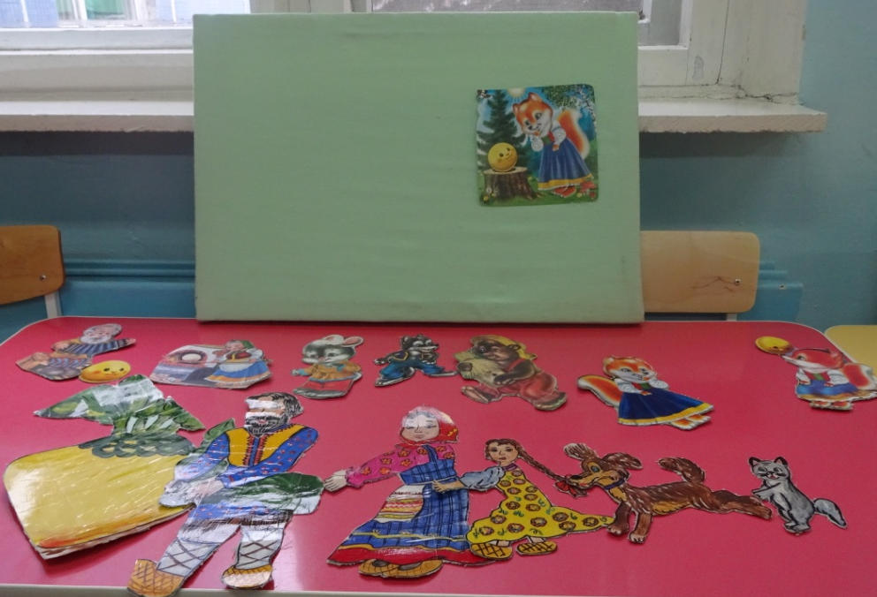
Ширма фланелеграф

Slide 10
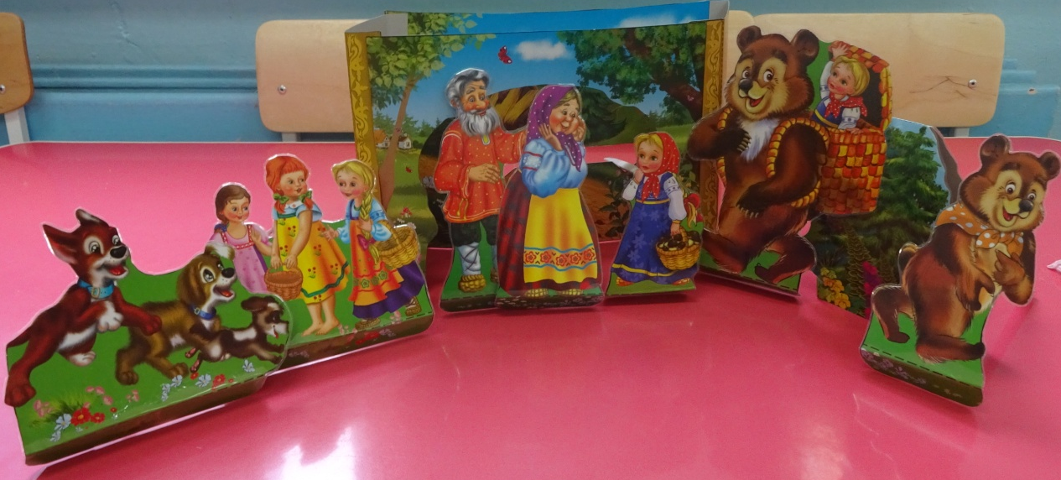
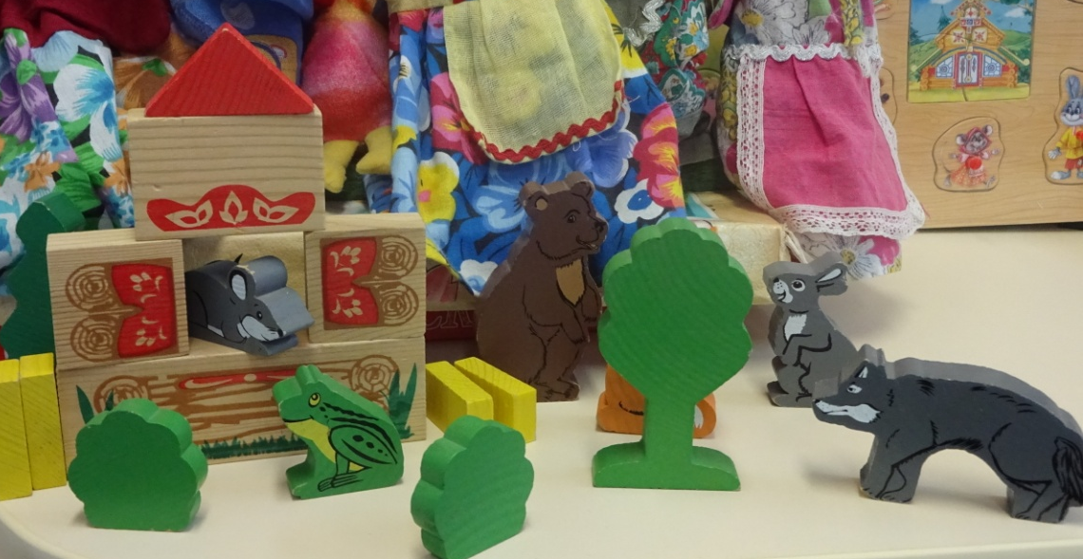
Настольный театр

Slide 11
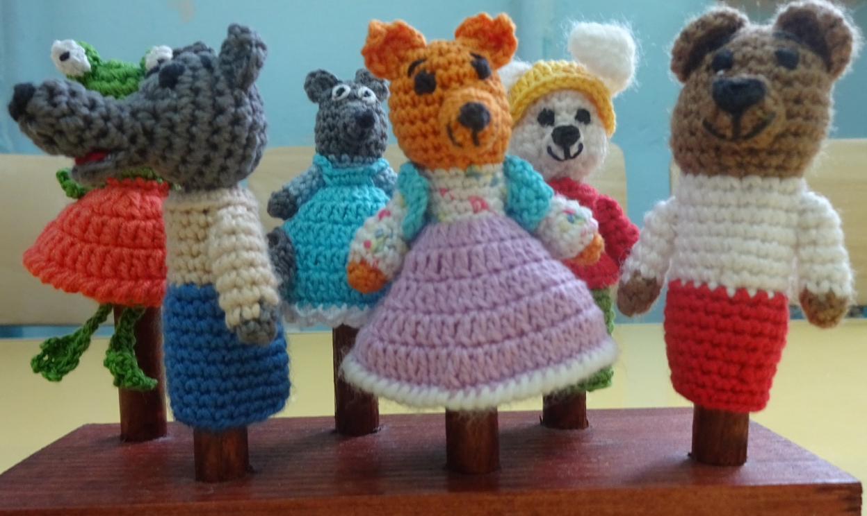
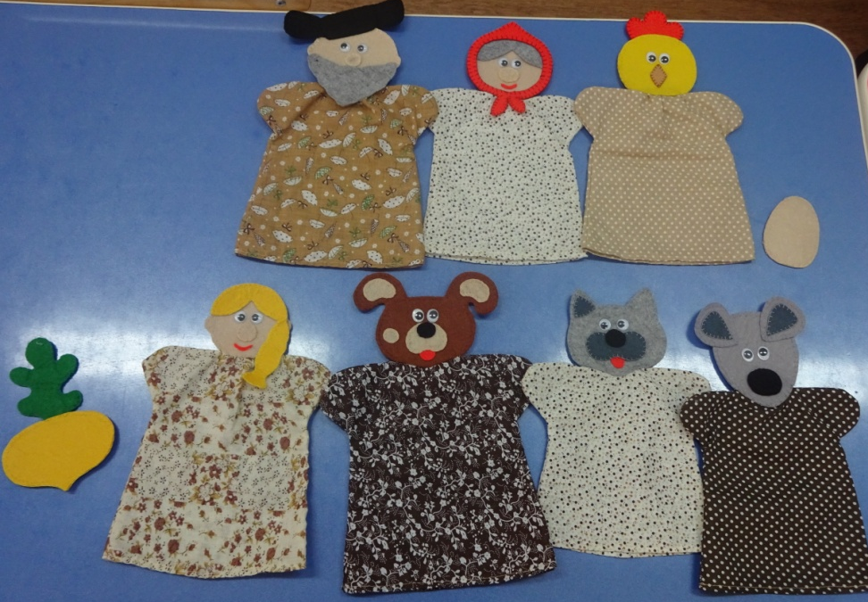
Пальчиковый театр.
Куклы-рукавички

Slide 12
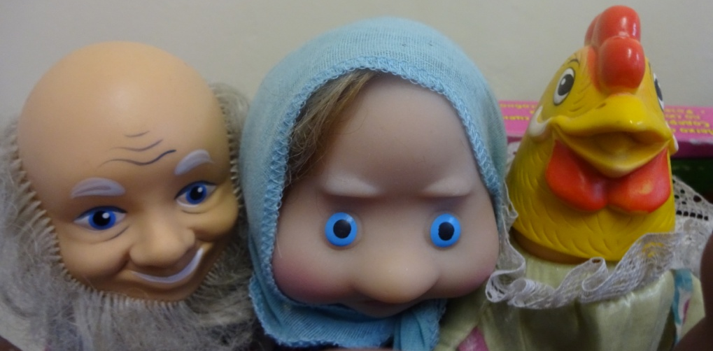
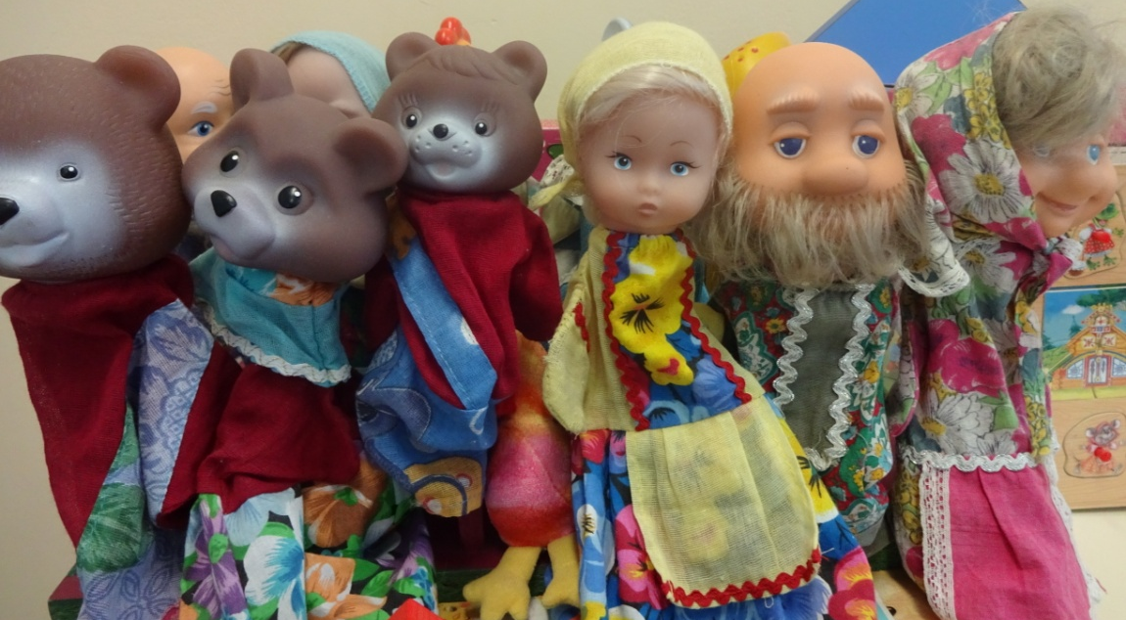
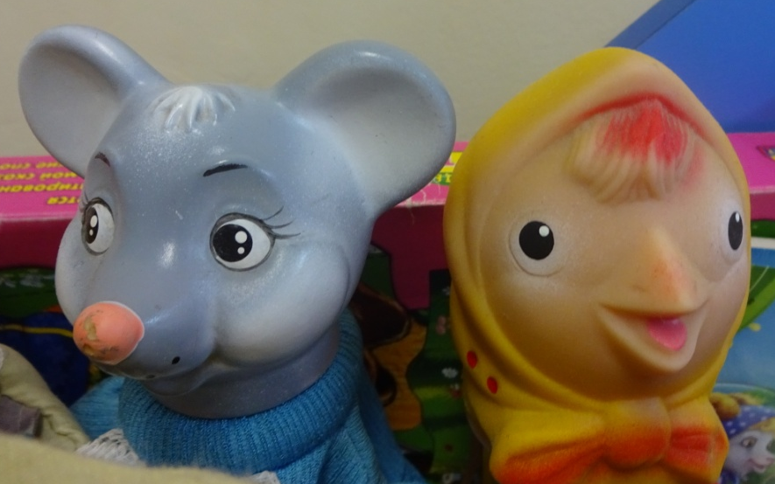
Театр би-ба-бо.

Slide 13
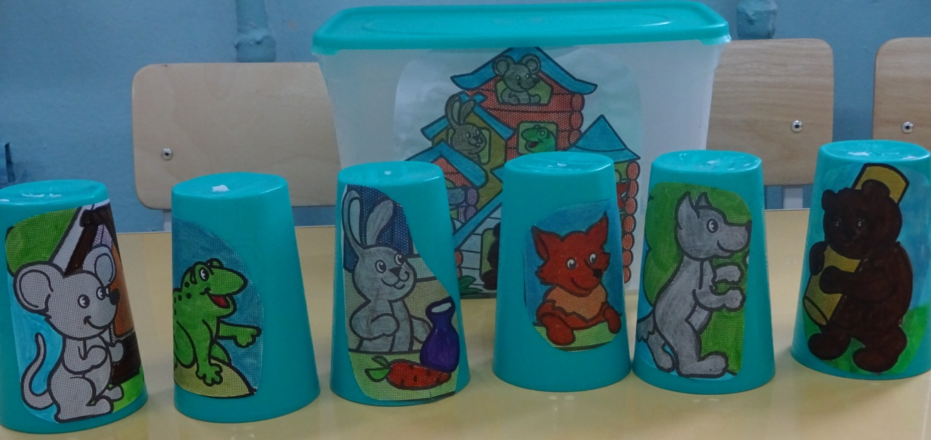
Настольный театр

